Slide 1

TRƯỜNG ĐẠI HỌC CÔNG NGHIỆP THÀNH PHỐ HỒ CHÍ MINH
BÁO CÁO ĐỒ ÁN MÔN HỌC PHÁT TRIỂN ỨNG DỤNG
Đề tài: <QUẢN LÝ BÁN HÀNG TẠI CỬA HÀNG QUẦN ÁO THỜI TRANG>
NHÓM 18:
<Nguyễn Thanh Định - 21024081 >,
<Nguyễn Trần Quốc Bảo - 21078921>,
<Ao Công Hiếu - 21026511>
GVHD: Phạm Thanh Hùng
Tp. Hồ Chí Minh, ngày 14 tháng 12 năm 2023

Slide 2
Nội dung:
Giới thiệu
Yêu cầu ứng dụng
Phân tích
Thiết kế
Khởi nghiệp

Slide 3
Lời mở đầu:
Chúng ta đều biết rằng trong cuộc sống hiện đại ngày nay, việc kinh doanh bán quần áo cũng đã áp dụng rất nhiều công cụ để hỗ trợ. Trong bối cảnh đó, lập trình đã trở thành một công cụ mạnh mẽ để giúp chúng ta quản lý và tổ chức kinh doanh cửa hàng quần áo một cách hiệu quả. Trong báo cáo này, chúng ta sẽ tìm hiểu về việc ứng dụng lập trình Java trong quản lý cửa hàng bán quần áo thời trang. Java là một ngôn ngữ lập trình phổ biến và mạnh mẽ, được sử dụng rộng rãi trong nhiều lĩnh vực phát triển phần mềm. Chúng ta sẽ tìm hiểu về cách thiết kế cấu trúc dữ liệu, xây dựng các lớp đối tượng phù hợp và triển khai các chức năng quản lý, nhằm tạo ra một công cụ hữu ích cho việc quản lý bán hàng tại cửa hàng thời trang.
Và đặc biệt, trong học kỳ này. Chúng em xin cảm ơn thầy Phạm Thanh Hùng đã hướng dẫn, góp ý, thảo luận để bài báo cáo này của em được hoàn thiện.Trong thời gian được học tập và thực hành dưới sự hướng dẫn của thầy, chúng em đã tiếp thu được rất nhiều kiến thức bổ ích. Mặc dù đã rất cố gắng hoàn thiện báo cáo với tất cả sự nỗ lực, tuy nhiên, do bước đầu đi vào thực tế, tìm hiểu và xây dựng báo cáo trong thời gian có hạn, với lượng kiến thức còn hạn chế. Nên báo cáo “Quản lý bán hàng tại cửa hàng thời trang” chắc chắn sẽ không thể tránh khỏi những thiếu sót. Em rất mong nhận được sự quan tâm, thông cảm và những đóng góp quý báu của các thầy cô và các bạn để báo cáo này ngày càng hoàn thiện hơn. Trân trọng !

Slide 4
Giới thiệu:
Hệ thống quản lý bán hàng tại cửa hàng quần áo thời trang là một trong những ứng dụng giúp quản lý bán quần áo trong một cửa hàng bán quần áo, hệ thống dựa trên các nguyên tắc nghiệp vụ cũng như các quy trình đặt hàng – mua hàng – thanh toán theo thực tế. Vận dụng được điều đó vào trong ứng dụng sẽ giúp cho quá trình vận hành quản lý bán quần áo nhanh chóng, tiện lợi và chính xác hơn trước. Hệ thống quản lý bán hàng của chúng tôi, sẽ giúp ích rất nhiều cho quá trình quản lý kinh doanh cửa hàng quần áo của bạn.
Đối tượng sử dụng phần mềm là các cửa hàng kinh doanh lĩnh vực quần áo thời trang. Với việc thiết kế dựa trên yêu cầu thiết thực của người dùng ứng dụng của chúng tôi cung cấp một số chức năng chính sau đây: đặt hàng – thanh toán – lập hóa đơn, thống kê, quản lý quần áo, quản lý khuyến mãi, quản lý khách hàng, quản lý nhân viên…

Slide 5
Yêu cầu ứng dụng:
2.1 Yêu cầu về hệ thống
Hệ thống bao gồm các chức năng chính:
+ Đặt hàng – thanh toán, thống kê, thêm quần áo khuyến mãi, đổi mật khẩu.
Các chức năng quản lý (thêm, xóa, sửa):
+ Quản lý tài khoản, quản lý khách hàng, quản lý nhà cung cấp quản lý nhân viên, quản lý quần áo.
Chức năng tìm kiếm:
+ Khách hàng, nhân viên, quần áo, nhà cung cấp.
Chức năng phụ:
+ Đăng xuất
Giao diện thân thiện, dễ sử dụng.
Hệ thống có xuất thông tin ra file excel.
Hệ thống thực hiện in phiếu thanh toán khi thực hiện thanh toán.

Slide 6
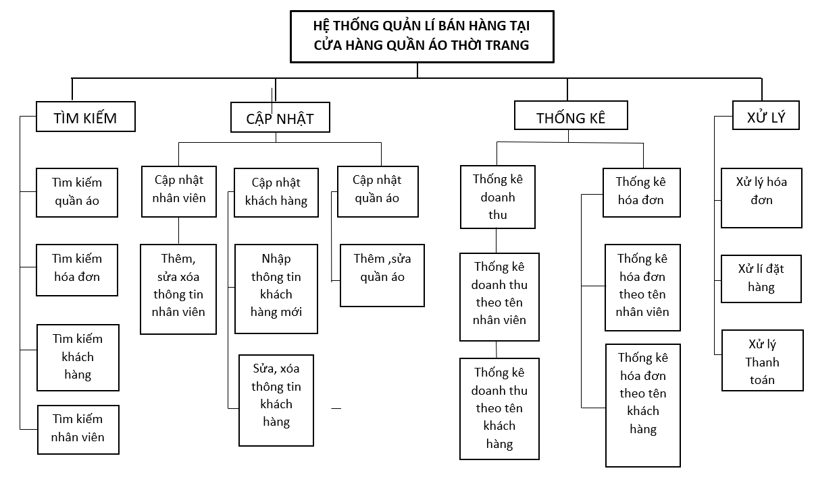
Yêu cầu ứng dụng:
2.2 Vẽ sơ đồ phân cấp chức năng

Slide 7
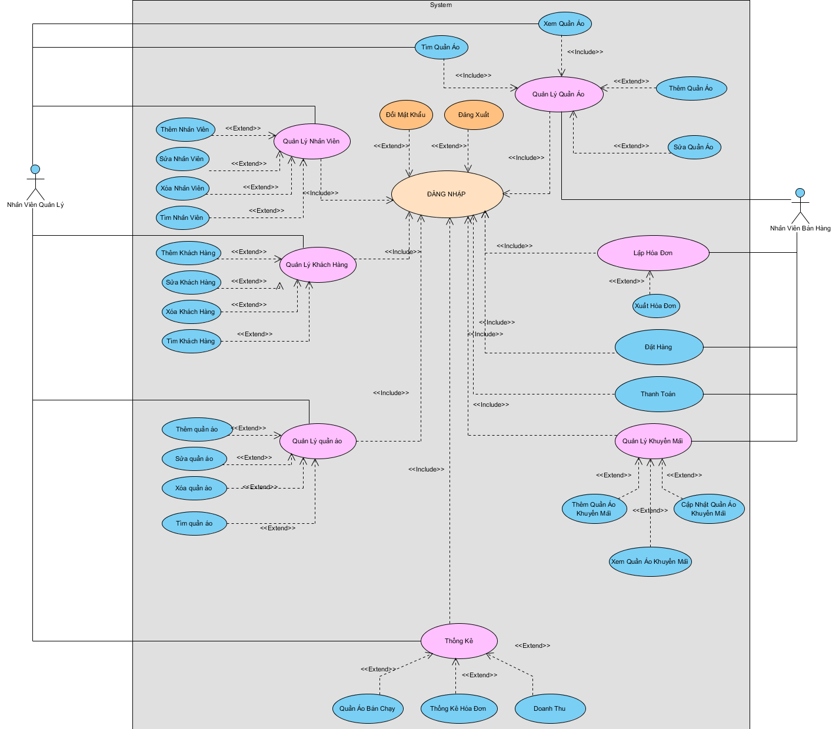
Phân tích
3.1 Mô hình hóa yêu cầu với use case diagram

Slide 8
3. Phân tích
3.2 Đặt tả use case đặt hàng.
- Tên use case : UC0022_Đặt Hàng
- Mô tả sơ lược : Chức năng này cho phép người dùng có thể đặt hàng trong cửa hàng.
- Actor chính : Nhân viên bán hàng.
- Actor phụ : không
- Tiền điều kiện(pre-condition): ): Người dùng đã đăng nhập vào hệ thống và đã có quần áo trong danh sách.
- Hậu điều kiện (Post- condition): hệ thống hiển thị đã tạo phiếu đặt hàng thành công.
- Luồng sự kiện chính (main flow)
Actor | System
Chọn chức năng “Đặt hàng”. | 2. Hiển thị danh sách các quần áo.
3. Chọn khách hàng muốn đặt hàng bằng cách nhập số điện thoại khách hàng. | 4. Hiển thị thông tin khách hàng đang muốn đặt hàng.
5. Chọn quần áo muốn đặt hàng. | 6. Hiển thị thông tin quần áo muốn đặt.
7. Nhập số lượng đặt hàng. | 8. Kiểm tra số lượng đặt với số lượng tồn trong kho.
9. Chọn “Đặt Hàng”. | 10. Thông báo đặt hàng thành công.
11. Xác nhận và kết thúc.
- Luồng sự kiện thay thế (Alternate flow)
8.1 Nếu số lượng đặt lớn hơn số lượng tồn trong kho. | 8.2 Hiển thị thông báo không đủ số lượng và quay lại bước 7.Hoặc chọn quần áo khác để tiếp tục đặt hàng.
4.1 Nếu tìm không thấy khách hàng. | 4.2 Hiển thị thông báo không có khách hàng. Quay lại bước 3. Hoặc chọn thêm khách hàng mới.
- Luồng sự kiện ngoại lệ ( Exception flow)

Slide 9
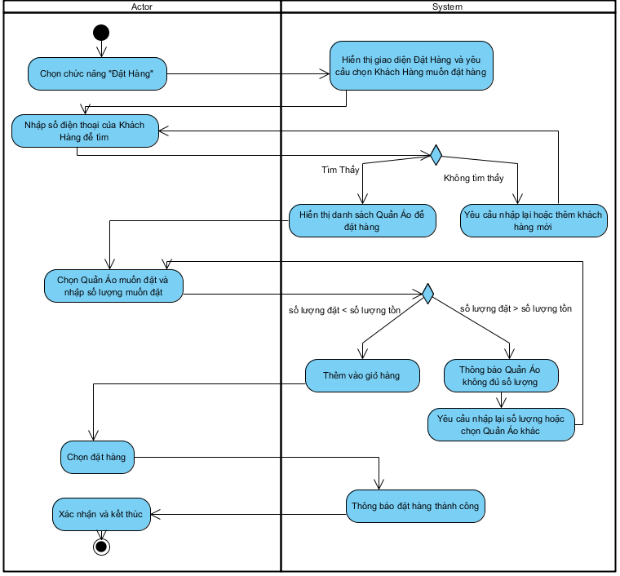
3. Phân tích
3.2 Biểu đồ use case đặt hàng

Slide 10
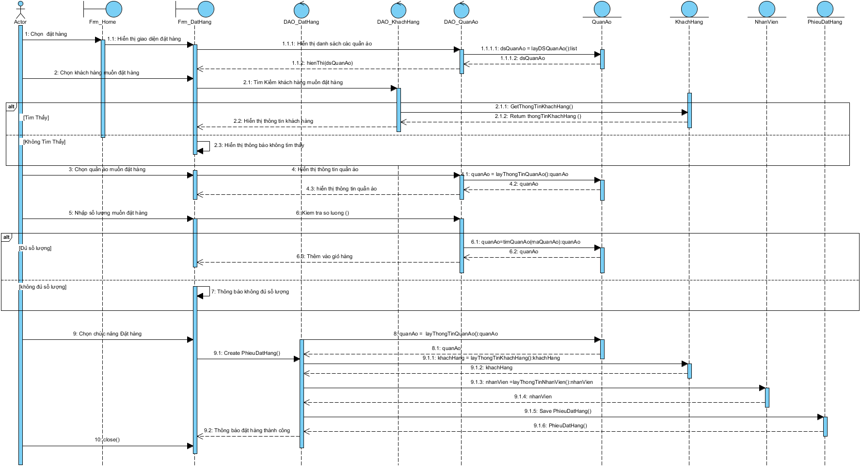
3. Phân tích
3.2 Mô hình sequence usecase đặt hàng

Slide 11
3. Phân tích
3.2 Đặt tả use case thanh toán
- Tên use case : UC0023_Thanh Toán
- Mô tả sơ lược : Chức năng này cho phép người dùng có thể thanh toán các hóa đơn đã đặt hàng.
- Actor chính : Nhân viên bán hàng.
- Actor phụ : không
- Tiền điều kiện(pre-condition): ): Người dùng đã đăng nhập vào hệ thống và đã có phiếu đặt hàng trong danh sách
- Hậu điều kiện (Post- condition): hệ thống hiển thị đã thanh toán thành công và xuất hóa đơn thành công.
- Luồng sự kiện chính (main flow)
Actor | System
1. Chọn chức năng “Thanh Toán”. | 2. Hiển thị danh sách các phiếu đặt hàng.
3. Chọn phiếu đặt hàng cần thanh toán. | 4. Hiển thị giỏ hàng đã đặt theo phiếu chọn. 5. Hiển thị tổng tiền các quần áo đã đặt trong giỏ hàng.
6. Nhập số tiền thanh toán. | 7. Kiểm tra tiền đã đưa và hiển thị tiền thừa.
8. Chọn “Thanh Toán.” | 9. Hiển thị thanh toán thành công và xuất hóa đơn thanh toán.
10. Xác nhận và kết thúc.
- Luồng sự kiện thay thế (Alternate flow)
7.1 Nếu số tiền khách đưa nhỏ hơn tổng tiền. | 7.2 Hiển thị thông báo số tiền không đủ và quay lại bước 6.
- Luồng sự kiện ngoại lệ ( Exception flow)

Slide 12
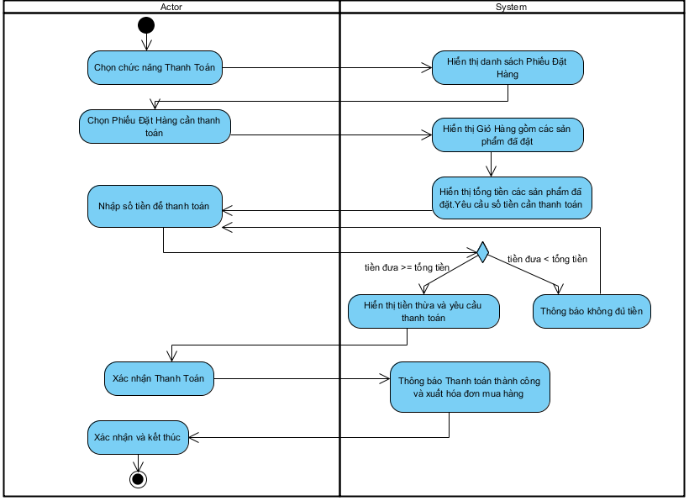
Phân tích
3.2 Biểu đồ use case thanh toán

Slide 13
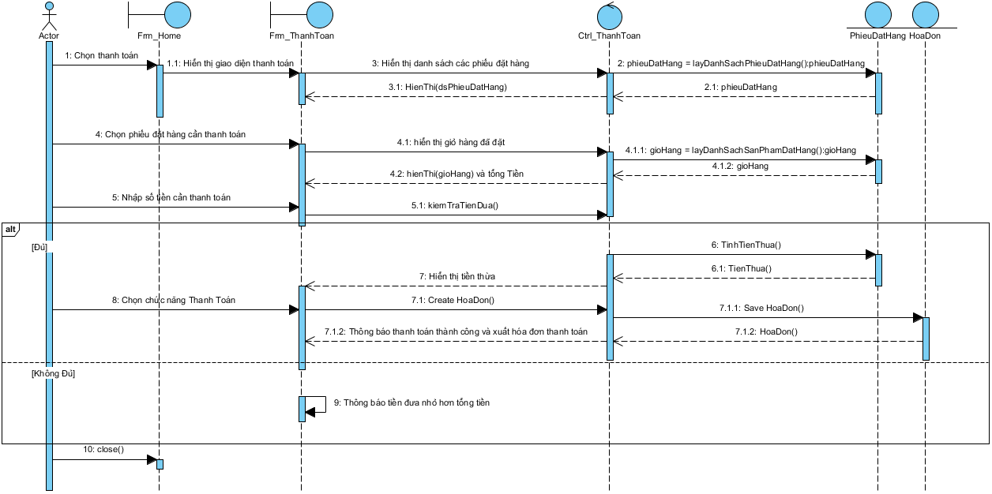
3. Phân tích
3.2 mô hình sequence usecase thanh toán

Slide 14
3. Phân tích
3.2 Đặt tả use case thống kê doanh thu
- Tên use case : UC0021_Thống kê doanh thu
- Mô tả sơ lược : Chức năng này cho phép người dùng có thể thống kê doanh thu của cửa hàng
- Actor chính : Nhân viên quản lý.
- Actor phụ : không
- Tiền điều kiện(pre-condition): Người dùng đã đăng nhập vào hệ thống và đã có doanh thu trong ngày.
- Hậu điều kiện (Post- condition): Hệ thống hiển thị kết quả báo cáo doanh thu của cửa hàng
- Luồng sự kiện chính (main flow)
Actor | System
1. Chọn chức năng “Thống kê”. | 2. Hiển thị các tùy chọn thống kê doanh thu: thống kê tất cả, thống kê theo ngày, thống kê doanh thu theo nhân viên, thống kê doanh thu theo khách hàng
3. Người dùng chọn một tùy chọn thống kê doanh thu cụ thể. | 4. Tổng hợp và hiển thị kết quả thống kê doanh thu.
5. Người dùng chọn chức năng xuất file | 6. Xuất ra file định dạng excel.
7. Xác nhận và kết thúc
- Luồng sự kiện thay thế (Alternate flow)
3.1 Nếu không có doanh thu của loại thống kê người dùng chọn | 4.1 Hiển thị thông báo không có doanh thu và quay lại bước 3
- Luồng sự kiện ngoại lệ ( Exception flow)

Slide 15
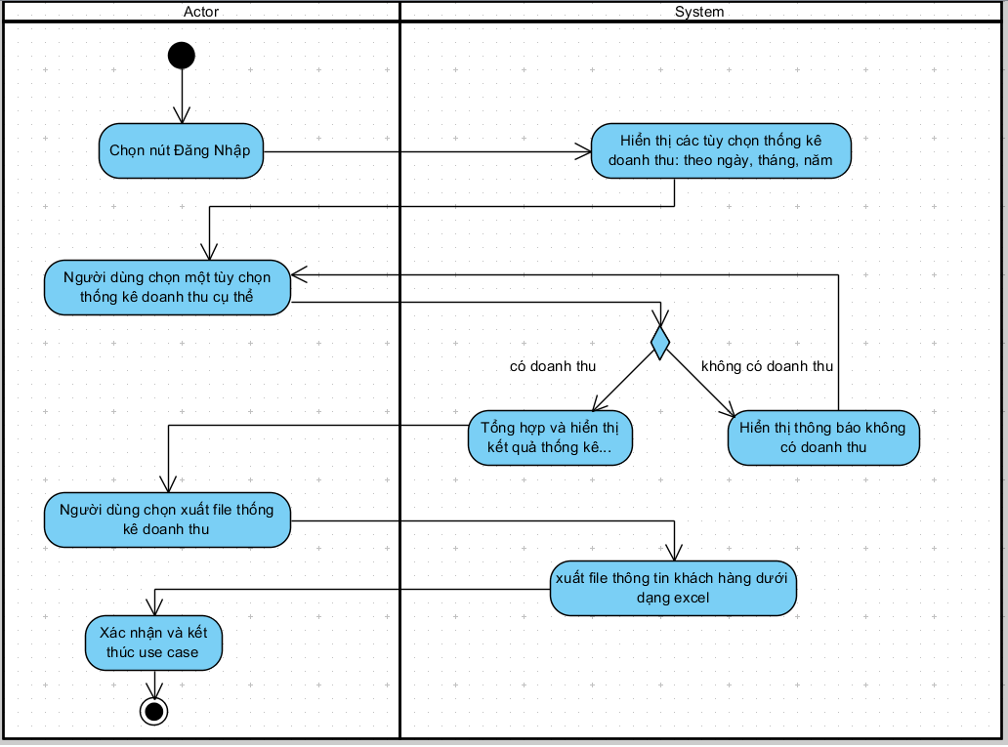
3. Phân tích
3.2 Biểu đồ use case thống kê doanh thu

Slide 16
3. Phân tích
3.2 Đặt tả use case thêm quần áo khuyến mãi
- Tên use case : UC0016_Thêm quần áo khuyến mãi
- Mô tả sơ lược : Nhân viên bán hàng muốn thêm khuyến mãi cho quần áo.
- Actor chính : Nhân viên bán hàng
- Actor phụ : không
- Tiền điều kiện(pre-condition): Nhân viên bán hàng đã đăng nhập thành công vào hệ thống
- Hậu điều kiện (Post- condition): Các quần áo được khuyến mãi
- Luồng sự kiện chính (main flow)
Actor | System
1. Nhân viên bán hàng chọn chức năng thêm mới quần áo khuyến mãi | 2. Hiển thị Form nhập thông tin (Mức giảm giá, Thời gian bắt đầu, Thời gian kết thúc ).
3. Nhập các thông tin khuyến mãi ( Mức giảm giá, Thời gian bắt đầu, Thời gian kết thúc )
4. Xác nhận thêm mới | 5. Kiểm tra các thông tin nhập vào
 | 6. Thêm mới thành công quần áo khuyến mãi
- Luồng sự kiện thay thế (Alternate flow)
 | 5.1. Thông báo lỗi nếu các trường dữ liệu không đúng , trở lại bước 3
- Luồng sự kiện ngoại lệ ( Exception flow)
- Nếu hệ thống gặp lỗi trong quá trình xác nhận đăng nhập, thông báo lỗi cho người dùng và không cho phép đăng nhập.

Slide 17
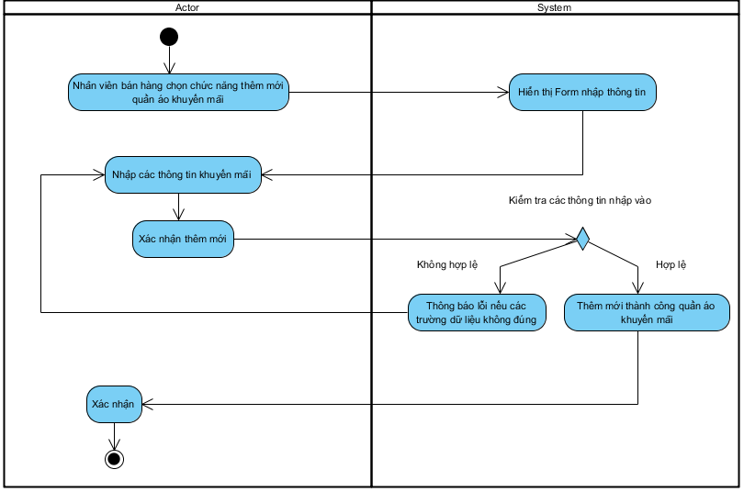
3. Phân tích
3.2 Biểu đồ use case thêm quần áo khuyến mãi

Slide 18
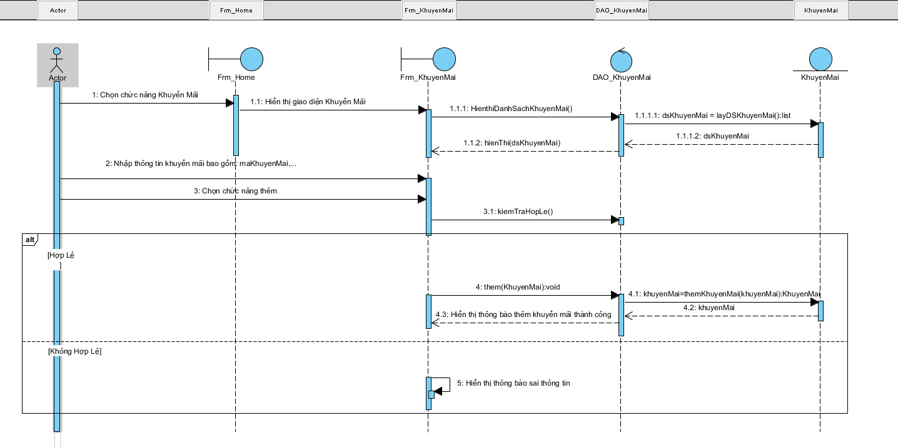
3. Phân tích
3.2 mô hình sequence usecase thêm quần áo khuyến mãi

Slide 19
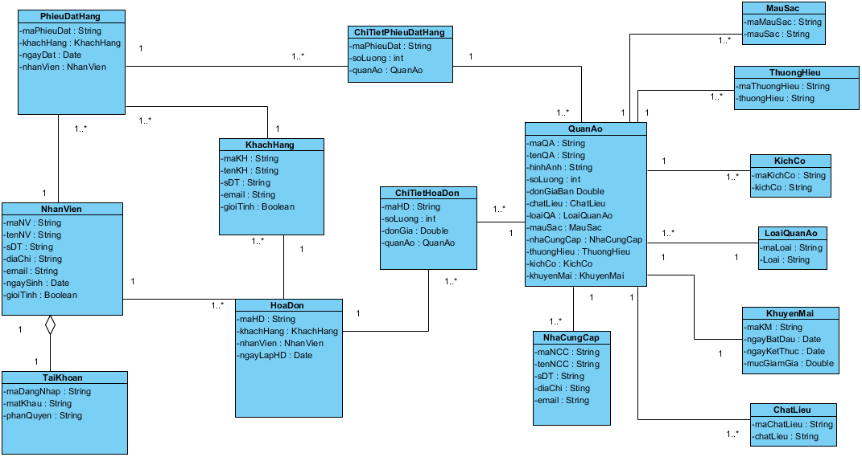
Thiết kế
4. Thiết kế
4.1 Thiết kế mô hình lớp chi tiết

Slide 20
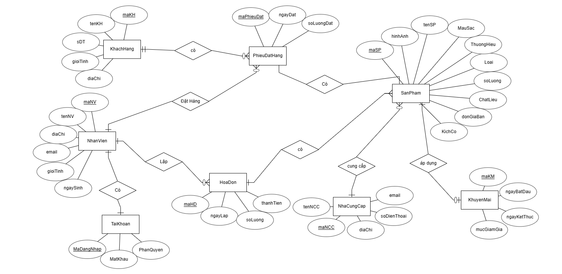
Thiết kế
4.2 Thiết kế cơ sở dữ liệu
a. Sơ đồ thực thể và mối kết hợp

Slide 21
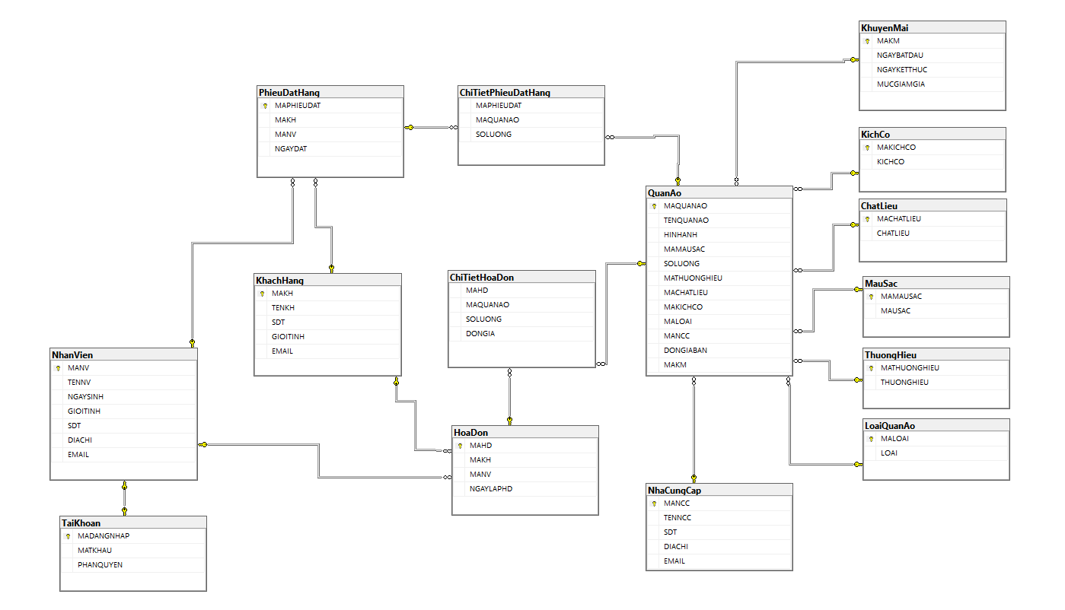
4.2 Thiết kế cơ sở dữ liệu
a. Sơ đồ trên hệ quản trị cơ sở dữ liệu

Slide 22
5. KHỞI NGHIỆP
1. Kế hoạch phát triển dự án khởi nghiệp .
- Tiến hành nghiên cứu thị trường để hiểu rõ nhu cầu và xu hướng mua sắm trong ngành thời trang.
- Phân tích các cửa hàng cạnh tranh để xác định điểm mạnh và điểm yếu, đồng thời xác định những cơ hội và thách thức trong thị trường.
- Mục tiêu của dự án là xây dựng một hệ thống quản lý bán hàng thông minh để giúp cửa hàng quần áo thời trang hoạt động hiệu quả hơn.
- Đối tượng khách hàng của dự án là các cửa hàng quần áo thời trang trên toàn quốc.
2. Dự án của chúng em là gì?
- Dự án của chúng em là xây dựng một hệ thống quản lý bán hàng thông minh để giúp cửa hàng quần áo thời trang hoạt động hiệu quả hơn.

Slide 23
5. KHỞI NGHIỆP
3. Kế hoạch của dự án :
+ Giai đoạn 1:
Nghiên cứu thị trường quần áo thời trang để xác định các xu hướng và nhu cầu của khách hàng.
Xác định các yêu cầu cụ thể của hệ thống quản lí bán hàng tại cửa hàng quần áo thời trang và các tính năng mong muốn.
Thiết kế hệ thống dựa vào các yêu cầu.
Phát triển phần mềm bằng ngôn ngữ Java.
+ Giai đoạn 2:
Tiến hành kiểm thử và sửa lỗi để đảm bảo tính ổn định và hiệu suất của hệ thống.
Hoàn thiện hệ thống.
Triển khai hệ thống vào môi trường thực tế và bắt đầu quảng bá sản phẩm để thu hút khách hàng.

Slide 24
5. KHỞI NGHIỆP
4. Tính mới của dự án:
Chương trình hỗ trợ đổi mật khẩu cho nhân viên khi đăng nhập.
Chức năng đặt hàng – thanh toán hợp lí, tiện lợi, nhanh chóng giúp việc bán quần áo dễ dàng hơn.
Chương trình cung cấp thống kê theo nhiều tiêu chí kết hợp với nhau để dễ dàng quản lý doanh thu.
Có chức năng để quản lý các thuộc tính của quần áo, giúp người dùng khi nhập quần áo vào hệ thống sẽ không bị nhầm lẫn các thuộc tính quần áo, để giảm thiểu những sai sót trong lúc kinh doanh và không gây khó khăn trong việc quản lí.

Slide 25
CẢM ƠN THẦY, CÔ ĐÃ THEO DÕI BUỔI THUYẾT TRÌNH CỦA NHÓM CHÚNG EM!

